Slide 1
Мастер – класс
Изготовление открытки
к 8 марта
в технике аппликации
Автор: Тимофеева С.Н.
учитель изобразительного искусства
МОУ «Никольская ООШ»
Рамешковского м/о
Тверской области

Slide 2
Цель: изготовление поздравительной открытки к 8 Марта.
Задачи :
- Способствовать развитию творческих способностей обучающихся, через практическую деятельность;
- способствовать развитию трудолюбия, воображения, фантазии;
Способствовать расширению кругозора и созданию условий для творческой самореализации личности ребенка.
Целевая аудитория: обучающиеся младших и средних классов.

Slide 3
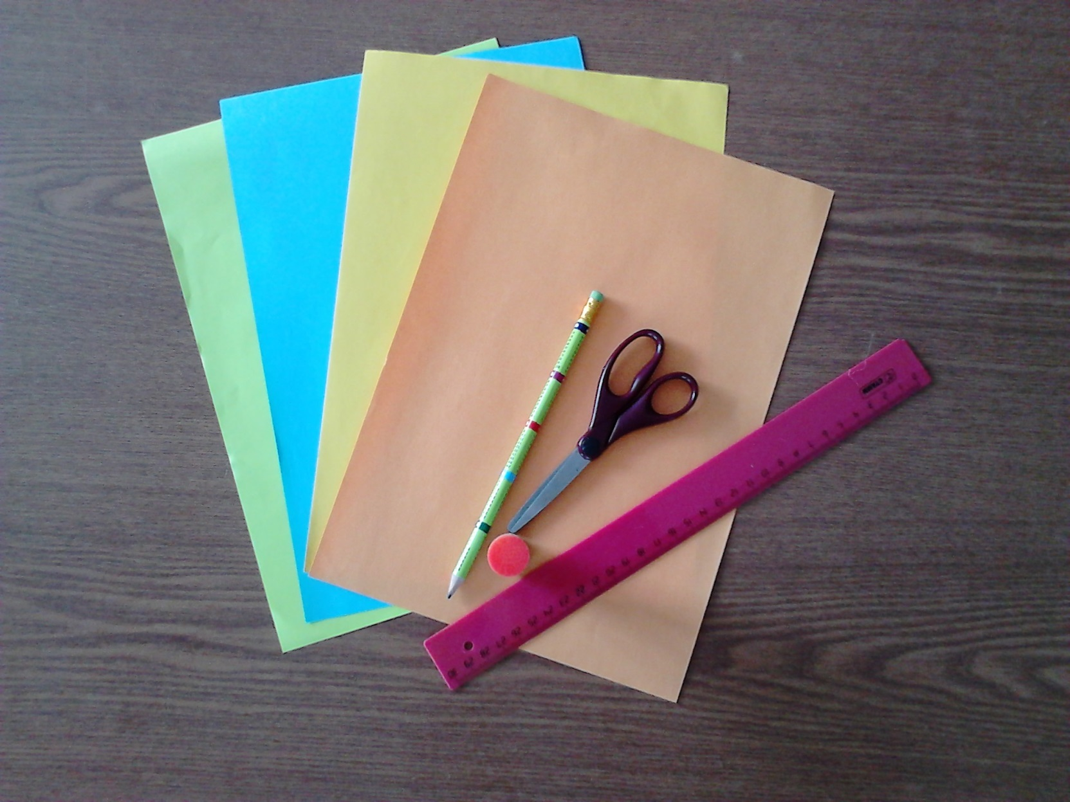
Материалы и инструменты:
цветная бумага, карандаш, ластик, ножницы, линейка, клей

Slide 4
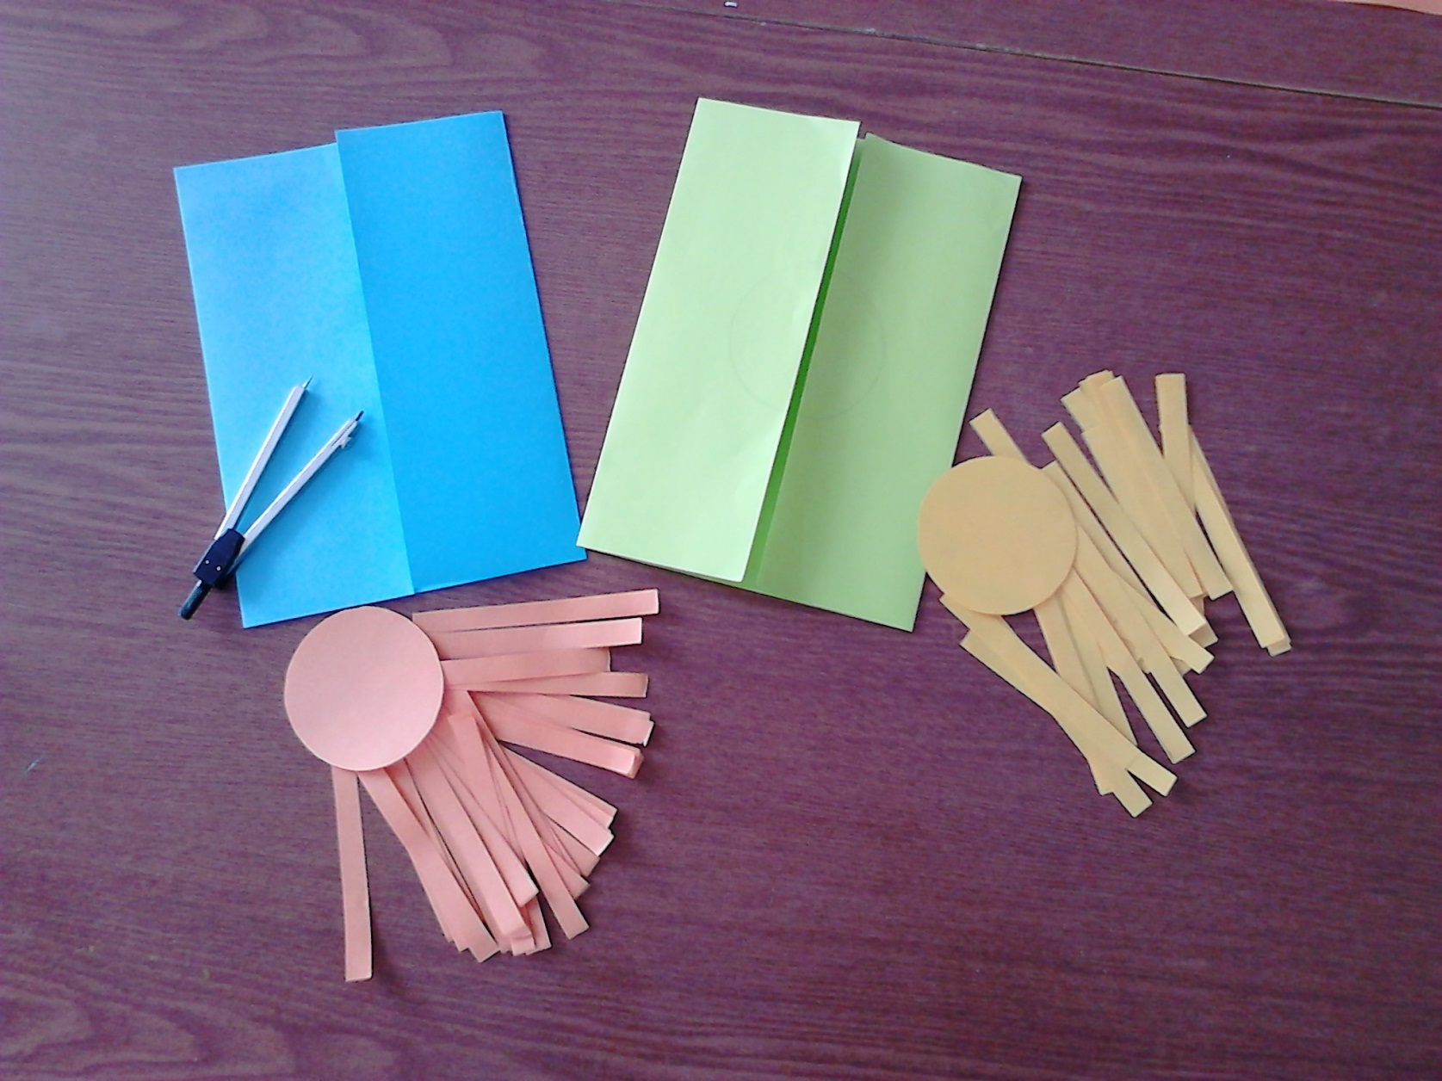
Из одного листа готовим основу открытки,
а из другого заготовки для цветка

Slide 5
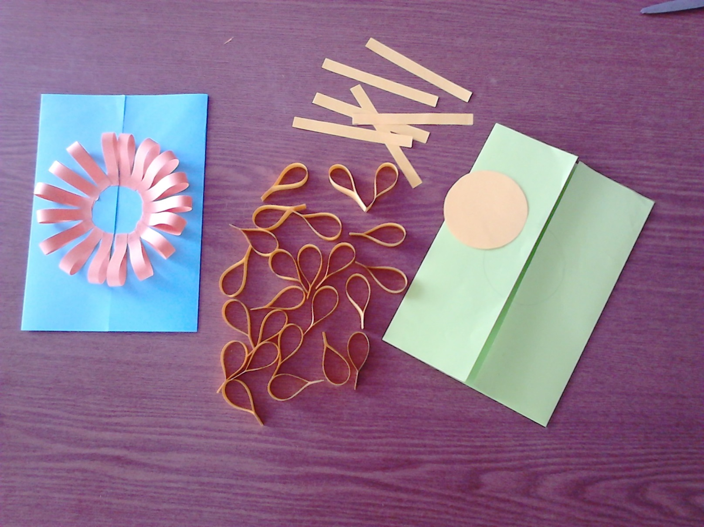
Полоски бумаги склеиваем в виде капелек , по кругу на открытку наклеиваем капельки, круг разрезаем на 2 половинки и наклеиваем сверху на открытку, закрывая места крепления лепестков-лучиков.

Slide 6
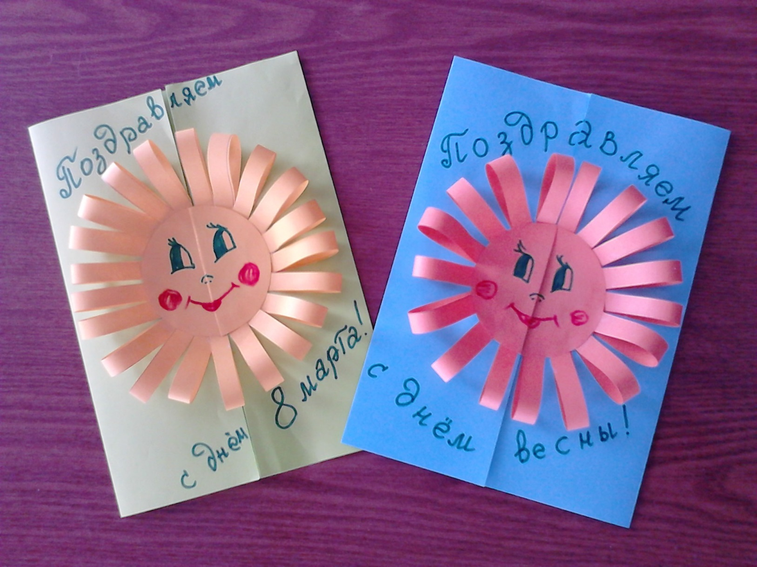
Открытки готовы и ждут адресатов

Slide 7
Спасибо
за внимание!

